Slide 2
Кружит Земля, как в детстве карусель,
А над Землей кружат Ветра Потерь,
Ветра потерь, разлук, обид и зла...
Им нет числа, им нет числа.
Мэри Поппинс , до свидания

Slide 3
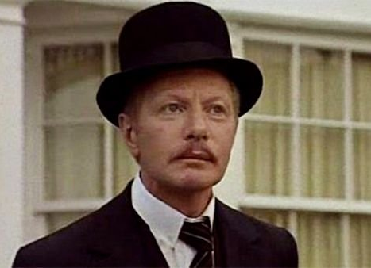
Характеристика фильма
Режиссер: Леонид К. Актеры: Наталья А., Филипп Р. , Анна П., Лембит У., Альберт Ф., Ларису У., … Сценаристы: Владимир В., П. Л. Трэверс. Оператор: Валентин П. Композитор: Максим Д. Художник: Виктор П. Монтажер: Инесса Б. Год издания: 1983г.

Slide 4
Музыкально- теоретически анализ песен
Непогода, Леди Совершенства, Цветные сны, 33 коровы, Лев и Брадобрей, Ветер Перемен.

